Slide 1
02. 실습
2021-1
명지대학교 융합소프트웨어학부
우현제

Slide 2
실습 유의사항
이론 수업 후에 스스로 실습 진행 (수업 중 질문 가능)
실습 참고 자료 활용(lms에서 다운), 참고답안은 1주일 후 제공하니 본인 프로그램과 비교해 보기
결과 보고서 제출 (다음 주 수요일 오후 11:59까지)
html 작성한 내용 및 결과 캡쳐
보고서 미제출 시 2점 감점
모르는 문제는 제출 마감 전까지 질문하여 해결하기 (친구와 상의는 가능하나 프로그램 카피할 경우 모두 2점 감점)
실습 중 한 문제라도 미제출 시 1점 감점

Slide 3
문제 1
2장 예제 2-24 “target 속성으로 프레임 윈도우 활용“ 작성 후 실행해보기

Slide 4
문제 2
3장 p.12~13의 “HTML5 문서 구조화 연습용 샘플 웹 페이지” 작성한 후 실행해보기
사진은 외부에서 가져오기
https://upload.wikimedia.org/wikipedia/commons/thumb/1/1e/Wolfgang-amadeus-mozart_1.jpg/500px-Wolfgang-amadeus-mozart_1.jpg

Slide 5
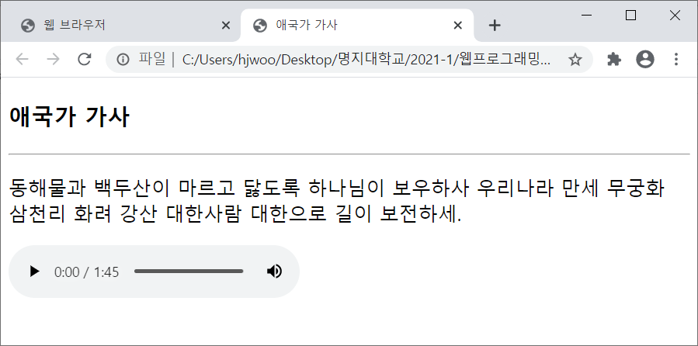
문제 3
html 페이지가 출력되면 애국가가 연주되도록 하시오. (오디오 파일은 media 폴더 참조)

Slide 6
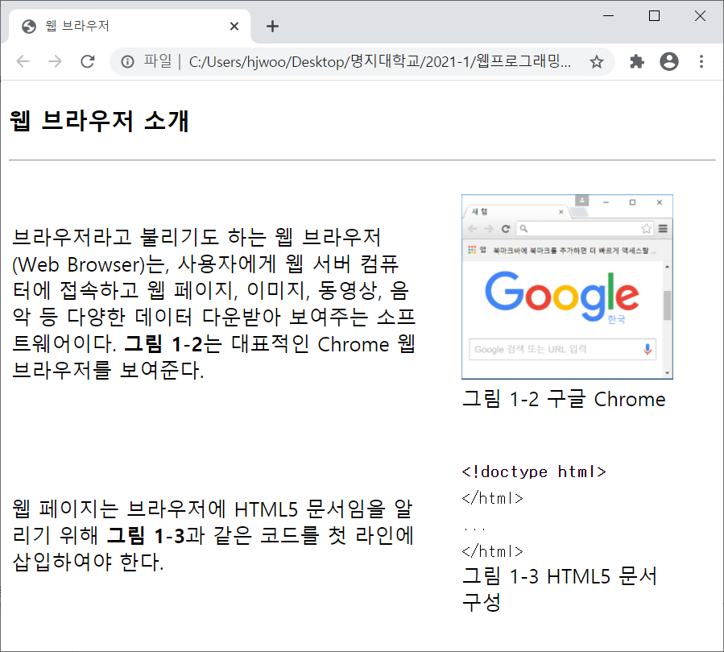
문제 4
<figure> 태그와 <figcaption> 태그를 이용하여 아래와 같은 문서를 작성하시오.
<table> 구성

Slide 7
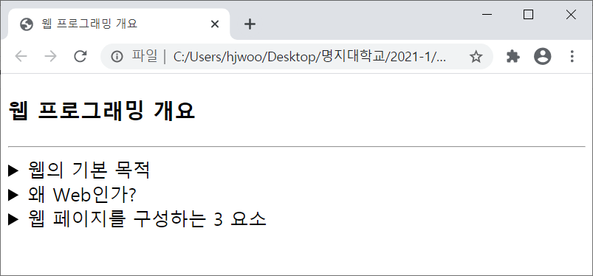
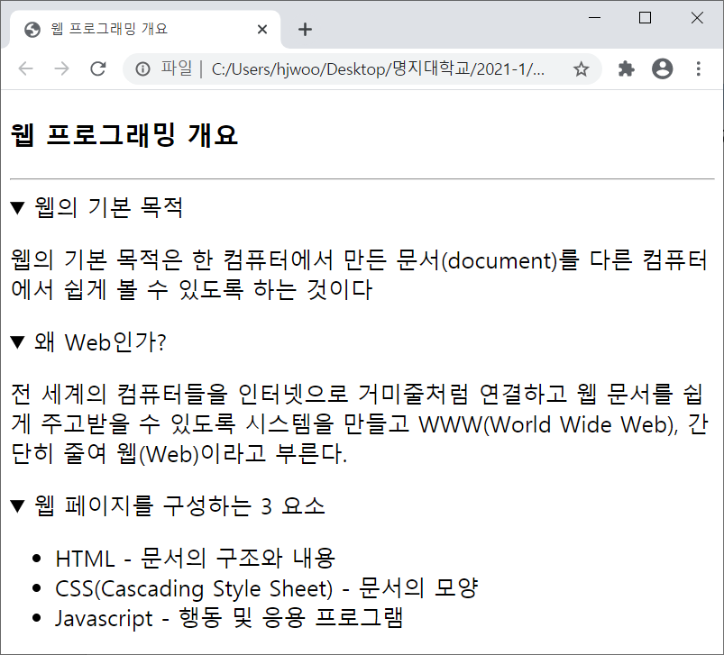
문제 5
<details> 태그와 <summary> 태그를 이용하여 아래와 같은 웹 페이지를 작성하시오.
핸들 클릭 시
설명 펼치기

